Slide 1
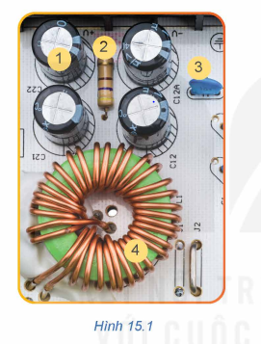
CHƯƠNG VI. LINH KIỆN ĐIỆN TỬ
BÀI 15: ĐIỆN TRỞ, TỤ ĐIỆN VÀ CUỘN CẢM
Bảng mạch trong hình sử dụng những linh kiện điện tử nào?
Bảng mạch gồm: tụ điện (1,3), điện trở(2), cuộn cảm (4).

Slide 2
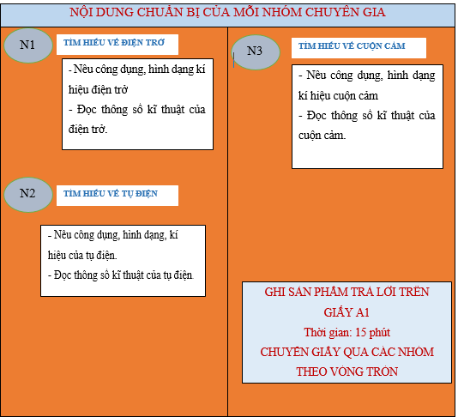

Slide 3
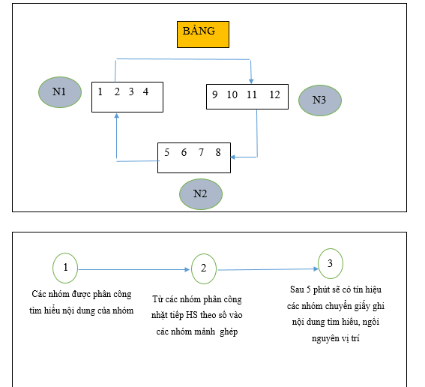
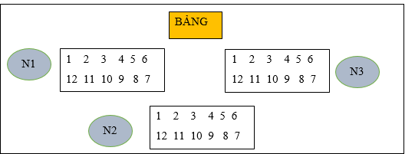
Nhóm mảnh ghép
Nhóm chuyên gia

Slide 4
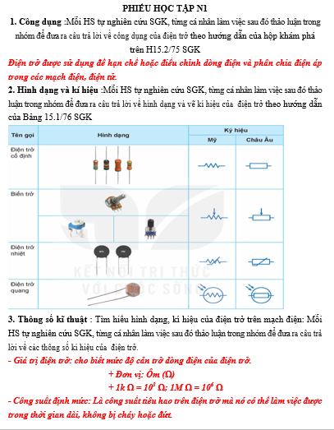

Slide 5
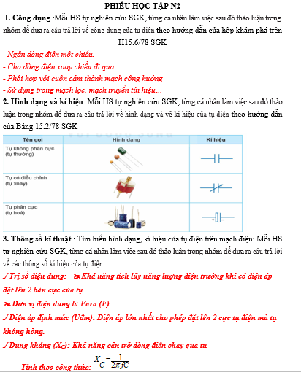

Slide 6
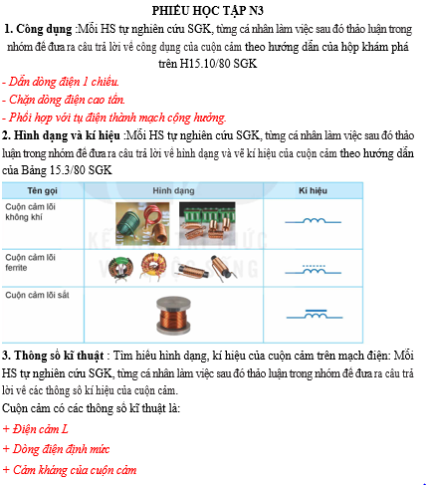

Slide 7
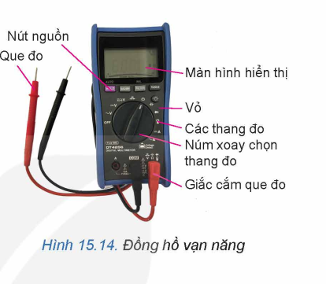
Thực hành
Nhiệm vụ 1: Lựa chọn đúng số lượng các linh kiện điện tử cho một nhóm thực hành:
Điện trở cố định: 6 chiếc.
Tụ phân cực và tụ không phân cực: 5 chiếc.
Cuộn cảm lõi không khí, lõi ferrite và lõi sắt: 3 chiếc.
Đồng hồ vạn năng: 1 chiếc.
Nhiệm vụ 2: tìm hiểu về đồng hồ vạn năng
Tìm hiểu về đồng hồ vạn năng:
https://www.youtube.com/watch?v=FsBgW0WDQSw
cách đo điện trở, tụ điện và cuộn cảm.
https://www.youtube.com/watch?v=tzr9l-HwUag
https://www.youtube.com/watch?v=heuAfHp6ZlA.

Slide 8
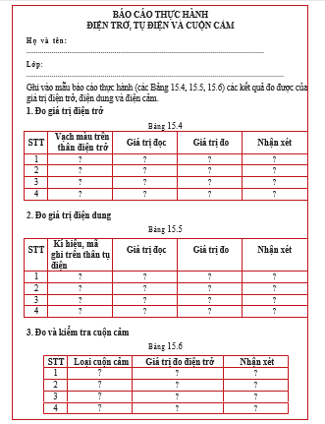
Thực hành
Nhiệm vụ 3: Trình bày các bước đo và kiểm tra linh kiện điện tử: điện trở, tụ điện và cuộn cảm
Nhiệm vụ 4: Tiến hành thực hành điền kết quả vào bản báo cáo thực hành
.

Slide 9
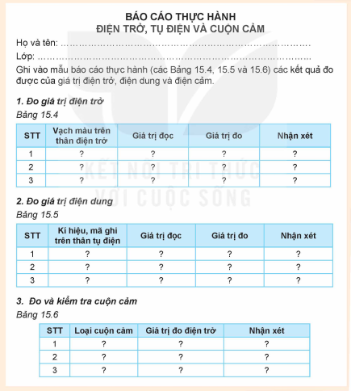

Slide 10
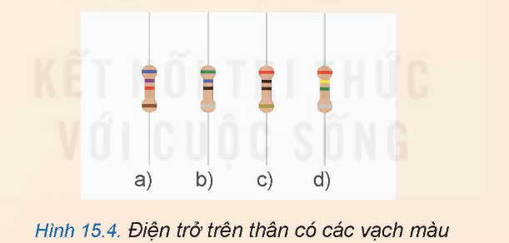
Luyện tập
Câu hỏi 1: Đọc giá trị của các điện trở trên hình 15.4
6.700 1% b. 56 10%
c. 20 5% d. 2.400.000 10%

Slide 11
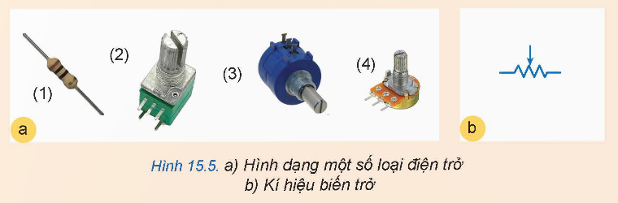
Luyện tập
Câu hỏi 2: Cho các điện trở như hình 15.5a. Hãy chọn ra những điện trở mà có kí hiệu như trên hình 15.5b.
TL: Những điện trở có kí hiệu như hình 15.5b là: (2), (3), (4)

Slide 12
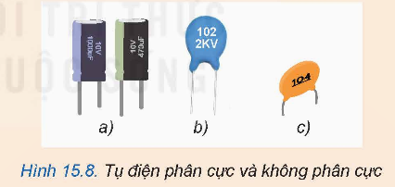
Luyện tập
Câu hỏi 3: Hãy đọc và cho biết ý nghĩa của các thông số ghi trên tụ điện ở Hình 15.8
Tụ đầu tiên có điện áp định mức là 10V, giá trị điện dung là 1.000
Tụ điện thứ hai có điện áp định mức là 10V, giá trị điện dung là
470
b) Tụ điện có điện áp định mức là 2000V, giá trị điện dung là 1.000 pF
c) Tụ điện có giá trị điện dung là 100.000 pF

Slide 13
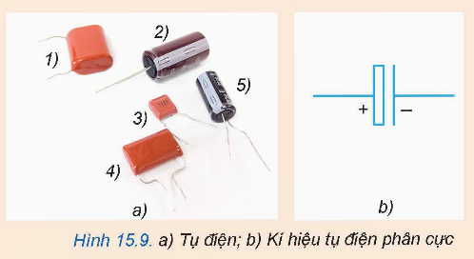
Luyện tập
Câu hỏi 4: Cho các tụ điện như trên Hình 15.9a. Hãy chọn ra trong số các tụ điện này tụ nào có kí hiệu như trên Hình 15.9b?
TL: Tụ điện có kí hiệu như hình 15.9b là tụ (2), (5)

Slide 14
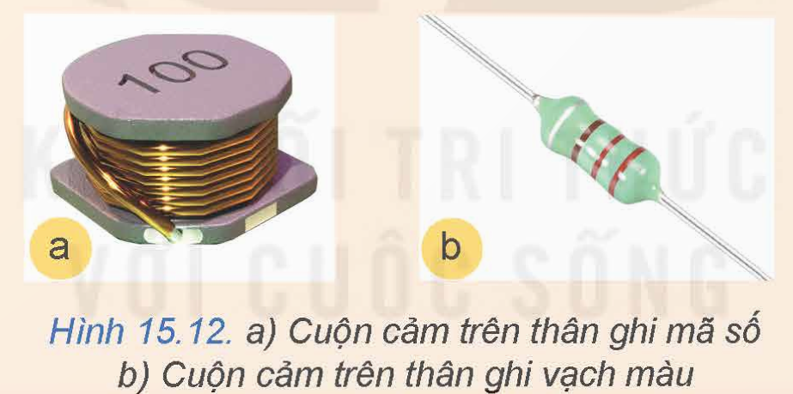

Luyện tập
Câu hỏi 5: Đọc giá trị hệ số điện cảm của các cuộn cảm có trong hình 15.12 sau đây
TL: a) Giá trị hệ số điện cảm của cuộn cảm là: 10
b) Giá trị hệ số điện cảm của cuộn cảm là: 220H 10%

Slide 15
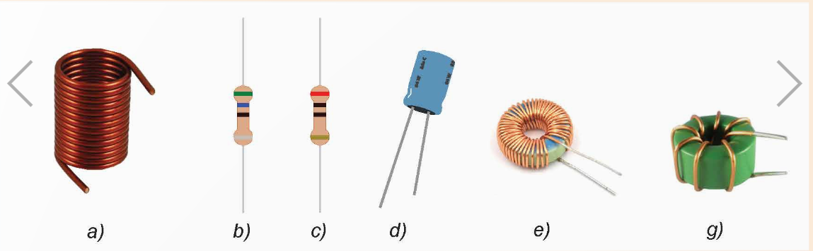
Luyện tập
Câu hỏi 6: Quan sát hình 15.13 và cho biết linh kiện nào là cuộn cảm?
TL: Các linh kiện là cuộn cảm: a, e, g

